Slide 1
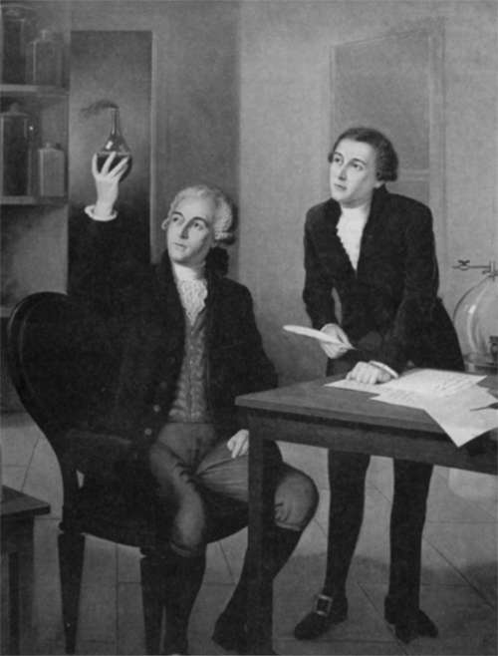
Antoine Laurent de Lavoisier

Slide 2
KAZALO
Uvod
Življenjepis
Odkritja in poskusi
Slike
Viri

Slide 3
UVOD
Antoine Laurent Lavoisier velja za očeta znanstvene kemije. S svojimi odkritji in uvedenjem tehtanja je dokazal, da sobi med velike može kemije.

Slide 4
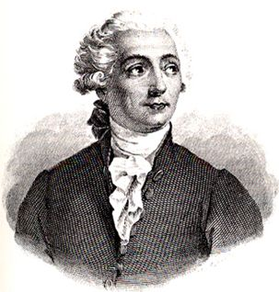
ŽIVLJENJEPIS
Rodil se je v Parizu, 26.8.1743
Študiral je pravo in dosegel 2 akademski stopnji

Slide 5
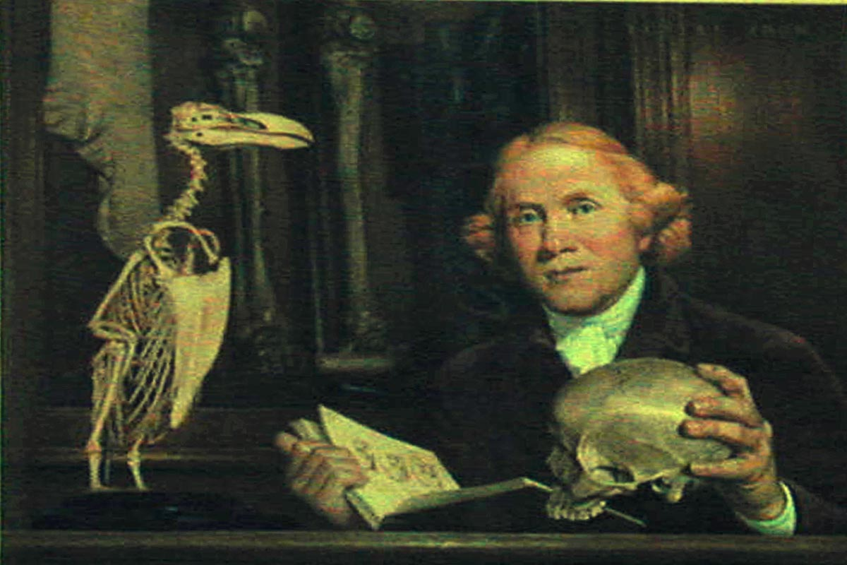
Leta 1764 predloži Akademiji za znanost svojo prvo razpravo in leta 1768 postane tudi njen član
Po tem se odloči, da svoje življenje posveti znanosti

Slide 6
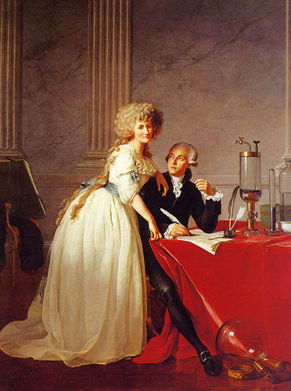
Leta 1771 se poroči z Marie Anne Pierrette Paulze
Žena mu prevaja dela tujih kemikov in riše skice aparatur
Na začetku svojega raziskovanja je bil pod vplivom flogistonske teorije

Slide 7
Leta 1775 akademiji sporoči, da je “princip” čisti plin, čez 3 leta pa njegovo ime zamenja z izrazom zrak, ki je primeren za dihanje
Leta 1783 razloži sestavo vode in spozna, da ni element ampak spojina

Slide 8
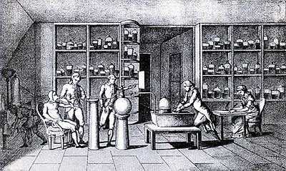
Leta 1789 v dveh knjigah izda osnovni učbenik kemije [Traite elementaire de chimie]
To je bil prvi učbenik, ki je vseboval opise in skice poskusov

Slide 9
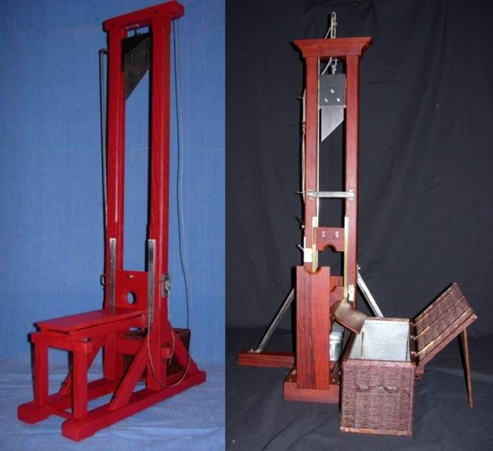
Umre 8. maja 1794 kot žrtev francoske revolucije, bil je namreč giljotiran

Slide 11
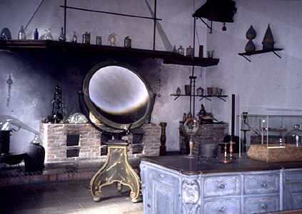
ODKRITJA IN POSKUSI
1768 poskuša pridobiti prst iz vode
Sežiga različne snovi [diamante, žveplo, fosfor, kovine] z velikimi lečami
S kovino spaja “dobri zrak” [kisik] in pri tem nastaja “fiksirani zrak” [ogljikov dioksid]
Iz česa je sestavljen zrak
Odkrije kisik, ime vodik, razvoj kemijske nomenklature

Slide 12
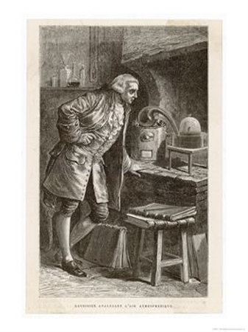
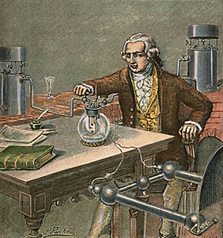
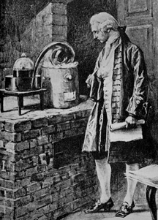
SLIKE =)

Slide 13
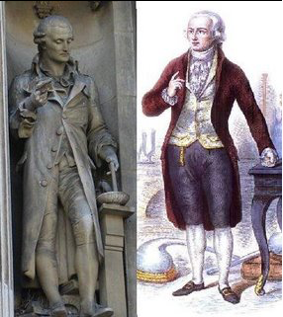
ZAKLJUČEK
Monceau o obsodbi in usmrtitvi Lavoisiera:
“Ni bilo treba več kot trenutek, da so odsekali to glavo, in morda 100 let ne bo dovolj, da bi se spet rodila takšna glava.”

Slide 14
VIRI → BESEDILO
Kemija v šoli, letnik 7, št. 1, februar 1995
http://sl.wikipedia.org/wiki/Antoine_Lavoisier
http://en.wikipedia.org/wiki/Antoine_Lavoisier

Slide 15
VIRI → SLIKE
http://z.about.com/d/chemistry/1/7/t/T/Lavoisier.jpg
http://sl.wikipedia.org/wiki/Slika:Antoine_lavoisier.jpg
http://dodd.cmcvellore.ac.in/hom/20%20-%20Hunter.jpg
http://scienceworld.wolfram.com/biography/pics/Lavoisier.jpg
http://www.copernico.bo.it/subwww/weboriana/immagini/lavoisier.jpg
http://www.geocities.com/bobarnebeck/lavoisier.jpg
http://adamant.typepad.com/photos/uncategorized/2007/10/29/lavoisier_4.jpg
http://www.znanje.org/strip/giljotina.gif
http://artfiles.art.com/images/-/L-Richard/Antoine-Laurent-Lavoisier-French-Chemist-and-Founder-of-Modern-Chemistry-Giclee-Print-C12370227.jpeg
http://artfiles.art.com/images/-/Marie-Lavoisier/Antoine-Lavoisier-and-His-Experiments-into-Respiration-Giclee-Print-C12067060.jpeg
http://en.wikipedia.org/wiki/Image:Lavoisiers_lab.jpg

Slide 16
KONEC

